Slide 1
Javascript
Oleh Muhammad Advie Rifaldy

Slide 2
Pengenalan Javascript
Javascript adalah bahasa yang berbentuk kumpulan skrip yang berjalan pada suatu dokumen HTML. Sepanjang sejarah internet bahasa ini adalah bahasa skrip pertama untuk web. Bahasa ini adalah bahasa pemrograman untuk memberikan kemampuan tambahan terhadap bahasa HTML dengan mengijinkan pengeksekusian perintah perintah di sisi user, yang artinya di sisi browser bukan di sisi server web.

Slide 3
Penulisan Text Javascript
Ada beberapa cara untuk menuliskan kode Javascript di dalam dokumen/halaman HTML, yakni menggunakan tag <script>, menggunakan file eksternal, dan melalui event tertentu.

Slide 4
Menggunakan Text Script
Ada beberapa cara untuk menuliskan kode Javascript di dalam dokumen/halaman HTML, yakni menggunakan tag <script>, menggunakan file eksternal, dan melalui event tertentu.

Slide 5
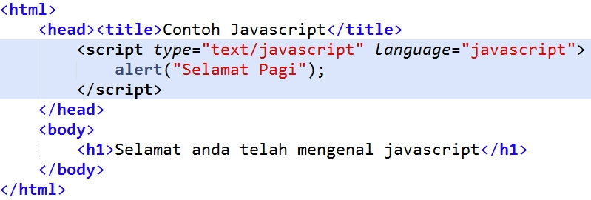
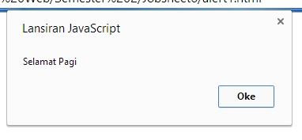
Contoh Syntax Dan Outputnya
Contoh Syntax
Output

Slide 6
Menggunakan File External
Menuliskan kode program Javascript dalam suatu file teks dan kemudian file teks yang berisi kode Javascript di panggil dari dalam dokumen HTML.

Slide 7
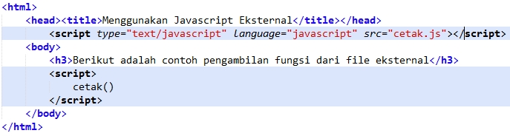

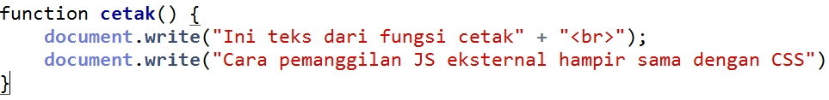
Contoh Syntax Dan Outputnya
Contoh Syntax
Output

Slide 8
Menggunakan Event Tertentu
Menuliskan kode program Javascript dalam suatu file teks dan kemudian file teks yang berisi kode Javascript di panggil dari dalam dokumen HTML.

Slide 9
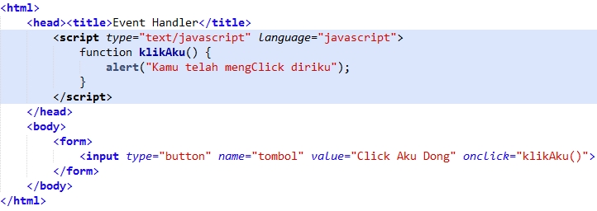
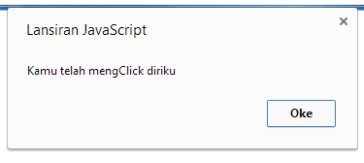

Contoh Syntax Dan Outputnya
Contoh Syntax
Output

